Slide 1
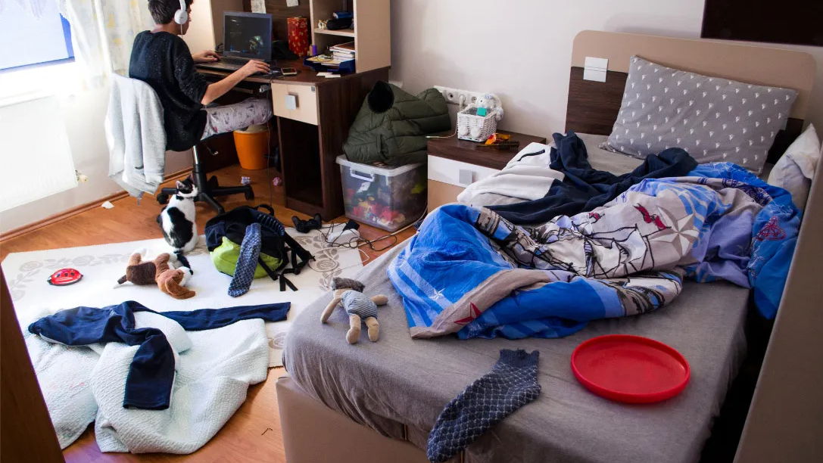
Qu’est-ce que c’est ?
Unité 1 – Leçon 2

Slide 2

In U1L1, we learnt how to:
Get to know someone
Let’s see how we can use these skills to build new ones !

Slide 3


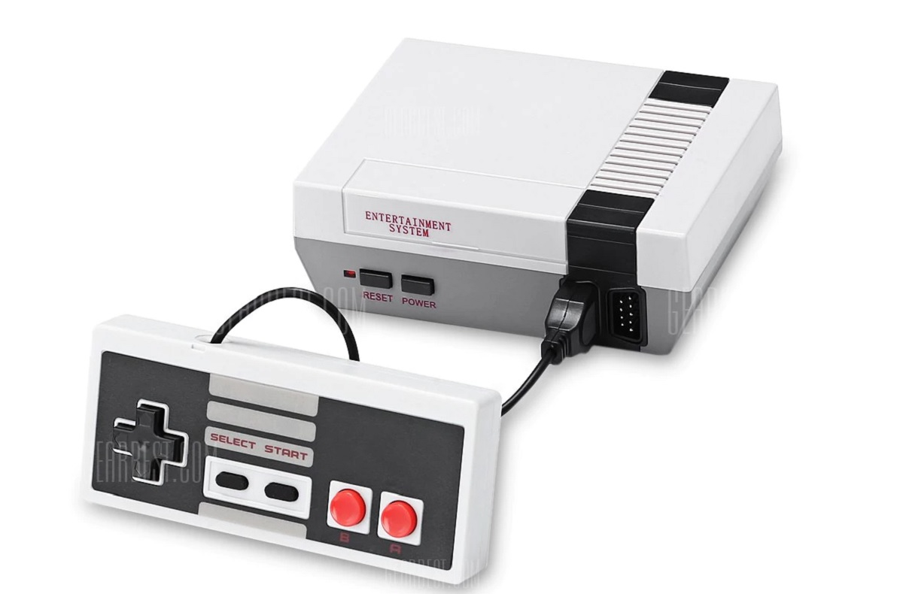
Progress check : Start
nouveau
déjà vu
Bonjour tout le monde, je m’appelle Mr Mak. Et vous, vous vous appelez comment ?
Moi, c’est David. Je vous présente Greg. Et voilà Alice. Nous jouons aux jeux vidéo.
Notes:
Lien entre le leçon précédente et la nouvelle

Slide 4
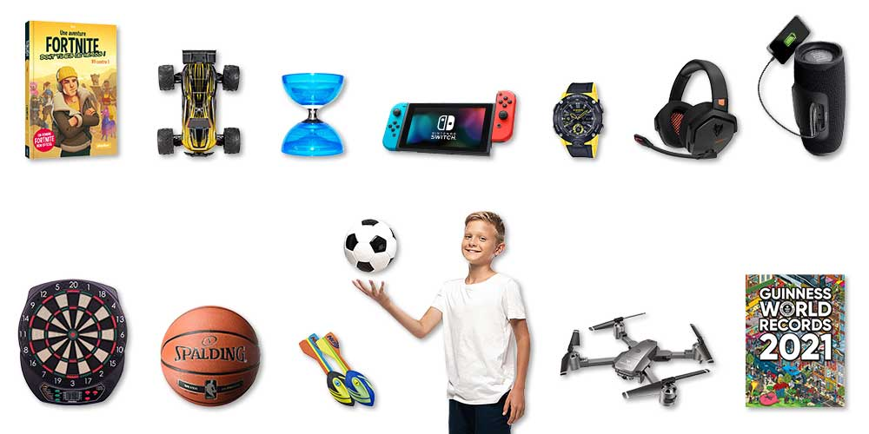
I. Starter
I. Starter
II. Comp. Texte 1
IX. Phonétique
X. Production
V. Voc : nombres
VII. Gr : présentatifs
III. Voc : obj quotidiens
IV. Gr : articles déf
VI. Comp. Texte 2
VIII. Gr: pluriel noms
Quel est ton cadeau d’anniversaire préféré ?
Un jeu vidéo
Une voiture télécommandée
Un diabolo
Une console Nintendo Switch
Une montre
Un casque
Un haut-parleur
Un jeu de fléchettes
Un ballon de basket
Un ballon Nerf
Un ballon de foot
Un drone
Un livre

Slide 5



Learning objectives : À la fin de la leçon
I. Starter
II. Comp. Texte 1
IX. Phonétique
X. Production
V. Voc : nombres
VII. Gr : présentatifs
III. Voc : obj quotidiens
IV. Gr : articles déf
VI. Comp. Texte 2
VIII. Gr: pluriel noms
Grammaire
Culture
Vocabulaire
Notes:
Guidage pour les objectifs en GG

Slide 6
À la fin de la leçon…
I. Starter
II. Comp. Texte 1
IX. Phonétique
X. Production
V. Voc : nombres
VII. Gr : présentatifs
III. Voc : obj quotidiens
IV. Gr : articles déf
VI. Comp. Texte 2
VIII. Gr: pluriel noms
Nommer et compter des objets
Grammaire
- Les articles définis
- Les présentatifs
Culture
- Les objets préférés des ados
Vocabulaire
- Nombres jusqu’à 10
- Objets quotidiens
Notes:
À coller en début de leçon !!

Slide 7
Learning outcomes
I. Starter
II. Comp. Texte 1
IX. Phonétique
X. Production
V. Voc : nombres
VII. Gr : présentatifs
III. Voc : obj quotidiens
IV. Gr : articles déf
VI. Comp. Texte 2
VIII. Gr: pluriel noms
ALL students MUST be able to count until 10.
MOST students SHOULD be able to do name and count objects.
SOME students COULD be able to do as above and tell where they come from.
Notes:
ALL = isoler un objectif (gramm/lexical); MOST = obj de la leçon; SOME = objectif de la prochaine leçon

Slide 8
I. Starter
II. Comp. Texte 1
IX. Phonétique
X. Production
V. Voc : nombres
VII. Gr : présentatifs
III. Voc : obj quotidiens
IV. Gr : articles déf
VI. Comp. Texte 2
VIII. Gr: pluriel noms
Etapes de la leçon
I. Starter
Les objets préférés des ados
II. Compréhension de texte 1
VI. Compréhension de texte 2
Recherche des phrases clés
V. Vocabulaire
Les nombres jusqu’à 10
IX. Phonétique
Faire le top 10 de mes objets préférés
Recherche des phrases clés
Les liaisons
VII. Grammaire
Les présentatifs
III. Vocabulaire
Les objets quotidiens
IV. Grammaire
Les articles indéfinis et définis
VIII. Grammaire
Le pluriel des noms
X. Production

Slide 9
Progress check End
I. Starter
II. Comp. Texte 1
IX. Phonétique
X. Production
V. Voc : nombres
VII. Gr : présentatifs
III. Voc : obj quotidiens
IV. Gr : articles déf
VI. Comp. Texte 2
VIII. Gr: pluriel noms
nouveau
déjà vu
Bonjour tout le monde, je m’appelle Mr Mak. Et vous, vous vous appelez comment ?
Moi, c’est David. Je vous présente Greg. Et voilà Alice. Nous jouons aux jeux vidéo.
Notes:
Lien entre le leçon précédente et la nouvelle

Slide 10
Learning review
I. Starter
II. Comp. Texte 1
IX. Phonétique
X. Production
V. Voc : nombres
VII. Gr : présentatifs
III. Voc : obj quotidiens
IV. Gr : articles déf
VI. Comp. Texte 2
VIII. Gr: pluriel noms
Today, I have learned that …
Based on what we studied today, I want to know …

Slide 11
À la fin de la leçon…
Nommer et compter des objets
Grammaire
- Les articles définis
- Les présentatifs
Culture
- Les objets préférés des ados
Vocabulaire
- Nombres jusqu’à 10
- Objets quotidiens
What are the LO that we are going to study ?

Slide 12
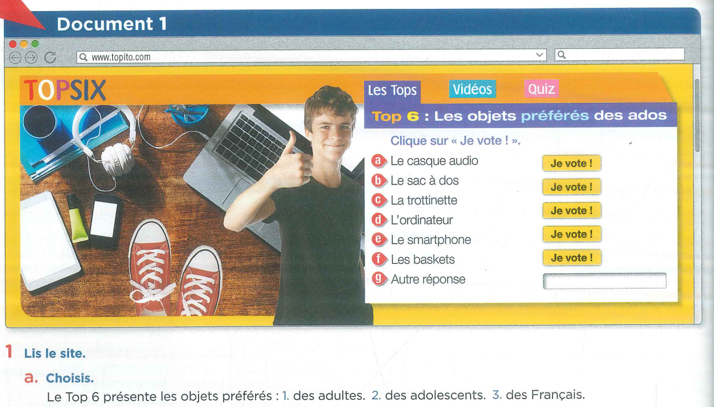
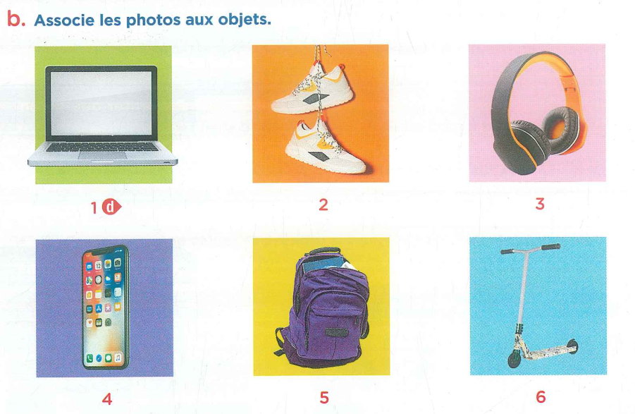
II. Compréhension de texte 1
I. Starter
II. Comp. Texte 1
IX. Phonétique
X. Production
V. Voc : nombres
VII. Gr : présentatifs
III. Voc : obj quotidiens
IV. Gr : articles déf
VI. Comp. Texte 2
VIII. Gr: pluriel noms

Slide 13

Compréhension détaillée
I. Starter
II. Comp. Texte 1
IX. Phonétique
X. Production
V. Voc : nombres
VII. Gr : présentatifs
III. Voc : obj quotidiens
IV. Gr : articles déf
VI. Comp. Texte 2
VIII. Gr: pluriel noms
Les objets quotidiens
1. L’ ordinateur portable
2. Les baskets
3. Le casque
4. Le (téléphone) portable - Le smartphone
5. Le sac à dos
6. La trottinette

Slide 14


I. Starter
II. Comp. Texte 1
IX. Phonétique
X. Production
V. Voc : nombres
VII. Gr : présentatifs
III. Voc : obj quotidiens
IV. Gr : articles déf
VI. Comp. Texte 2
VIII. Gr: pluriel noms
Passons au point de vocabulaire :
Les objets quotidiens
Tous les jours, j’utilise…

Slide 15
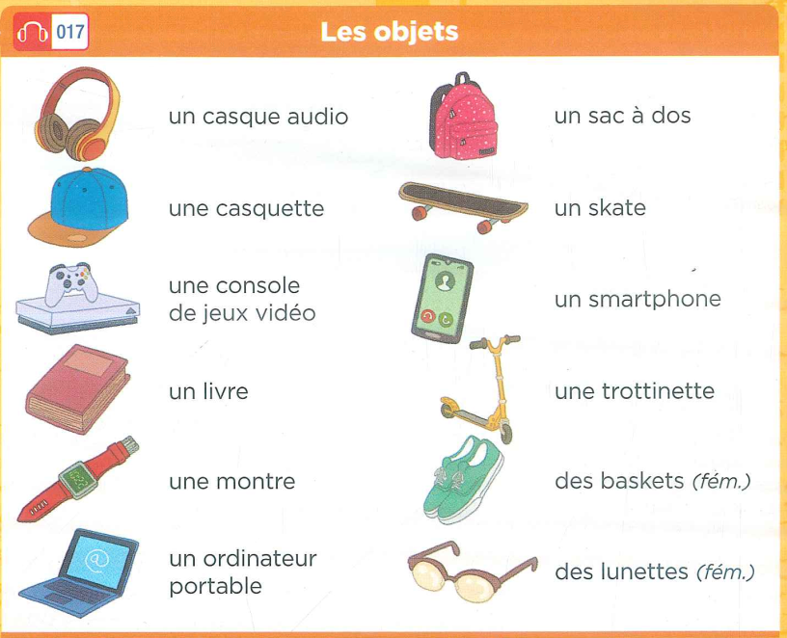

III. Vocabulaire : les objets quotidiens
I. Starter
II. Comp. Texte 1
IX. Phonétique
X. Production
V. Voc : nombres
VII. Gr : présentatifs
III. Voc : obj quotidiens
IV. Gr : articles déf
VI. Comp. Texte 2
VIII. Gr: pluriel noms
Dans ma chambre, il y a ….
Mémorise 3 mots importants pour toi !
Les objets quotidiens
1. L’ ordinateur portable
2. Les baskets
3. Le casque
4. Le (téléphone) portable - Le smartphone
5. Le sac à dos
6. La trottinette
À toi ! Ajoute d’autres objets quotidiens !
Notes:
Ajouter une mindmap pour le extra vocab

Slide 16
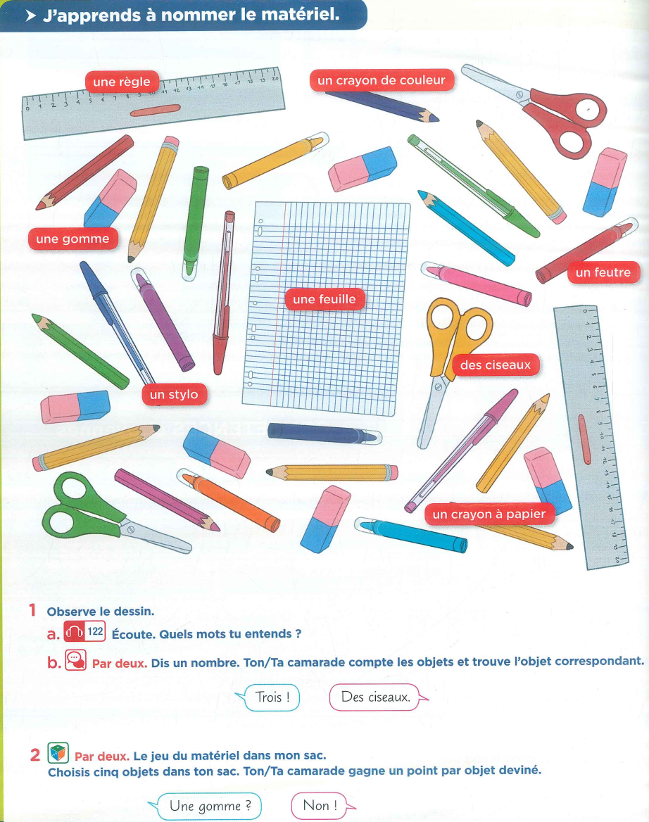

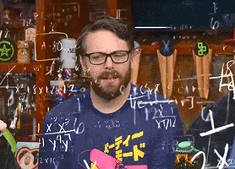
I. Starter
II. Comp. Texte 1
IX. Phonétique
X. Production
V. Voc : nombres
VII. Gr : présentatifs
III. Voc : obj quotidiens
IV. Gr : articles déf
VI. Comp. Texte 2
VIII. Gr: pluriel noms
Dans mon sac, il y a des fournitures scolaires…
Mémorise 5 fournitures scolaires !

Slide 17
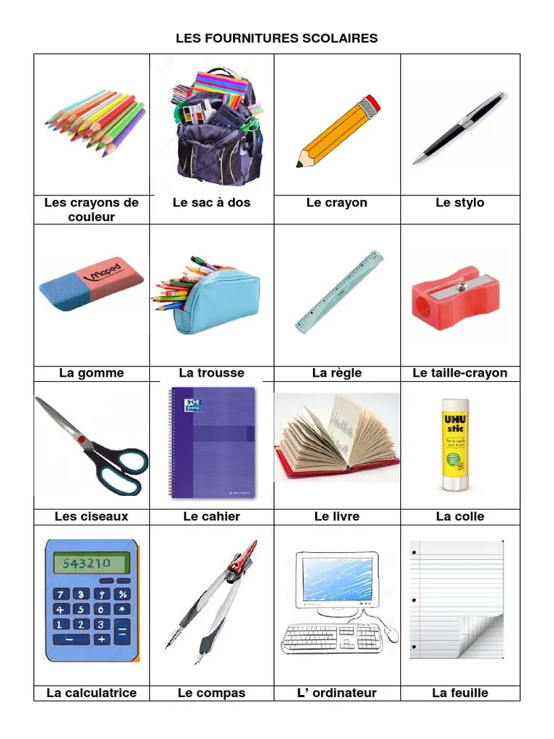
I. Starter
II. Comp. Texte 1
IX. Phonétique
X. Production
V. Voc : nombres
VII. Gr : présentatifs
III. Voc : obj quotidiens
IV. Gr : articles déf
VI. Comp. Texte 2
VIII. Gr: pluriel noms

Slide 18
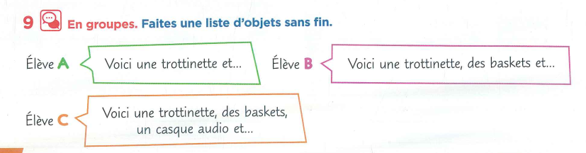
LE 9 p.18
I. Starter
II. Comp. Texte 1
IX. Phonétique
X. Production
V. Voc : nombres
VII. Gr : présentatifs
III. Voc : obj quotidiens
IV. Gr : articles déf
VI. Comp. Texte 2
VIII. Gr: pluriel noms

Slide 19

Online activity
Qu'est-ce que c'est ? https://create.kahoot.it/details/bcf2ca19-03a6-4ad0-a9ad-abb6217a1a26
Fournitures scolaires (genres) https://create.kahoot.it/details/406cb77a-6f16-4de4-a47f-9ae606d818f9
I. Starter
II. Comp. Texte 1
IX. Phonétique
X. Production
V. Voc : nombres
VII. Gr : présentatifs
III. Voc : obj quotidiens
IV. Gr : articles déf
VI. Comp. Texte 2
VIII. Gr: pluriel noms

Slide 20
I. Starter
II. Comp. Texte 1
IX. Phonétique
X. Production
V. Voc : nombres
VII. Gr : présentatifs
III. Voc : obj quotidiens
IV. Gr : articles déf
VI. Comp. Texte 2
VIII. Gr: pluriel noms
Revenons au point de vocabulaire :
Les objets quotidiens
Tous les jours, j’utilise…

Slide 21
Learning review
I. Starter
II. Comp. Texte 1
IX. Phonétique
X. Production
V. Voc : nombres
VII. Gr : présentatifs
III. Voc : obj quotidiens
IV. Gr : articles déf
VI. Comp. Texte 2
VIII. Gr: pluriel noms
Today, I have learned that …
Based on what we studied today, I want to know …

Slide 22
À la fin de la leçon…
Nommer et compter des objets
Grammaire
- Les articles définis
- Les présentatifs
Culture
- Les objets préférés des ados
Vocabulaire
- Nombres jusqu’à 10
- Objets quotidiens
What are the LO that we are going to study ?

Slide 23

I. Starter
II. Comp. Texte 1
IX. Phonétique
X. Production
V. Voc : nombres
VII. Gr : présentatifs
III. Voc : obj quotidiens
IV. Gr : articles déf
VI. Comp. Texte 2
VIII. Gr: pluriel noms
Passons au point de grammaire :
Les articles définis
L’objet préféré de mon père est l’ ordinateur !

Slide 24
IV. Grammaire : Les articles définis
I. Starter
II. Comp. Texte 1
IX. Phonétique
X. Production
V. Voc : nombres
VII. Gr : présentatifs
III. Voc : obj quotidiens
IV. Gr : articles déf
VI. Comp. Texte 2
VIII. Gr: pluriel noms
Les objets quotidiens
1. L’ ordinateur portable
2. Les baskets
3. Le casque
4. Le (téléphone) portable - Le smartphone
5. Le sac à dos
6. La trottinette
Quelle est la différence entre les articles le, la, l’ et les ?

Slide 25
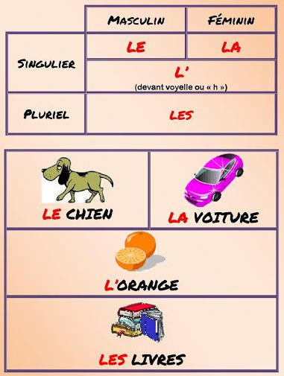
Les articles indéfinis : le, la, l’, les
I. Starter
II. Comp. Texte 1
IX. Phonétique
X. Production
V. Voc : nombres
VII. Gr : présentatifs
III. Voc : obj quotidiens
IV. Gr : articles déf
VI. Comp. Texte 2
VIII. Gr: pluriel noms
All nouns need to be introduced by an article. As in English, an article is characterized as either definite ('the') or indefinite ('a', 'an'). In French, articles depend on the gender (masculine, feminine) and number (singular, plural) of the noun they determine. Here are the definite articles in French:
Voici Théo, c’est un copain, c’est le copain de Manon.
Voici Théo, c’est un ami, c’est l’ ami de Manon.
Voici Léa, c’est une copine, c’est la copine de Manon.
Voici Léa, c’est une amie, c’est l’ amie de Manon.
Voici Théo et Léa, ce sont des copains, ce sont les copains de Manon.
Voici Théo et Léa, c’est des amis, ce sont les amis de Manon.
Listen carefully to the examples of liaison.

Slide 26
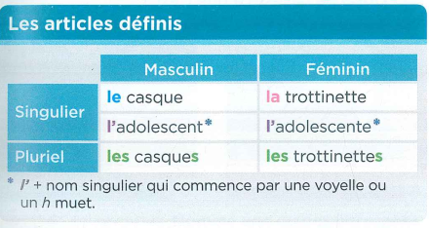
Les articles définis
I. Starter
II. Comp. Texte 1
IX. Phonétique
X. Production
V. Voc : nombres
VII. Gr : présentatifs
III. Voc : obj quotidiens
IV. Gr : articles déf
VI. Comp. Texte 2
VIII. Gr: pluriel noms
Singulier |  | Pluriel
Masculin | Féminin
Le casque
Le (téléphone) portable Le smartphone
Le sac à dos
L’ ordinateur portable |  | (! liaison !)
 | La trottinette
 |  | Les baskets

Slide 27
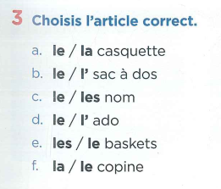
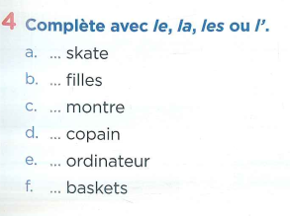
LE 3,4 p.19
I. Starter
II. Comp. Texte 1
IX. Phonétique
X. Production
V. Voc : nombres
VII. Gr : présentatifs
III. Voc : obj quotidiens
IV. Gr : articles déf
VI. Comp. Texte 2
VIII. Gr: pluriel noms
Notes:
Grammar book 3 p6; 1 p11

Slide 28
Online activity
LES MATERIAUX SCOLAIRES (articles) https://create.kahoot.it/details/f1bde513-09ab-491d-bfa6-4a116e927529
I. Starter
II. Comp. Texte 1
IX. Phonétique
X. Production
V. Voc : nombres
VII. Gr : présentatifs
III. Voc : obj quotidiens
IV. Gr : articles déf
VI. Comp. Texte 2
VIII. Gr: pluriel noms

Slide 29

I. Starter
II. Comp. Texte 1
IX. Phonétique
X. Production
V. Voc : nombres
VII. Gr : présentatifs
III. Voc : obj quotidiens
IV. Gr : articles déf
VI. Comp. Texte 2
VIII. Gr: pluriel noms
Revenons au point de grammaire :
Les articles définis
L’objet préféré de mon père est l’ ordinateur !

Slide 30
Learning review
I. Starter
II. Comp. Texte 1
IX. Phonétique
X. Production
V. Voc : nombres
VII. Gr : présentatifs
III. Voc : obj quotidiens
IV. Gr : articles déf
VI. Comp. Texte 2
VIII. Gr: pluriel noms
Today, I have learned that …
Based on what we studied today, I want to know …

Slide 31
À la fin de la leçon…
Nommer et compter des objets
Grammaire
- Les articles définis
- Les présentatifs
Culture
- Les objets préférés des ados
Vocabulaire
- Nombres jusqu’à 10
- Objets quotidiens
What are the LO that we are going to study ?

Slide 32

I. Starter
II. Comp. Texte 1
IX. Phonétique
X. Production
V. Voc : nombres
VII. Gr : présentatifs
III. Voc : obj quotidiens
IV. Gr : articles déf
VI. Comp. Texte 2
VIII. Gr: pluriel noms
Passons au point de vocabulaire :
Les nombres jusqu’à 10
Quatre + trois = sept
Un + cinq = six
Six + quatre = dix
Huit + zéro = huit

Slide 33

I. Starter
II. Comp. Texte 1
IX. Phonétique
X. Production
V. Voc : nombres
VII. Gr : présentatifs
III. Voc : obj quotidiens
IV. Gr : articles déf
VI. Comp. Texte 2
VIII. Gr: pluriel noms
V. Vocabulaire : Les nombres de 0 à 10
Les nombres
1 | Un
2 | Deux
3 | Trois
4 | Quatre
Transcription :
Alors moi…mes objets préférés… Numéro 1 les baskets! Objet numéro 2…le sac à dos! Euh non : le casque audio! Numéro trois : la trottinette! Numéro quatre…

Slide 34
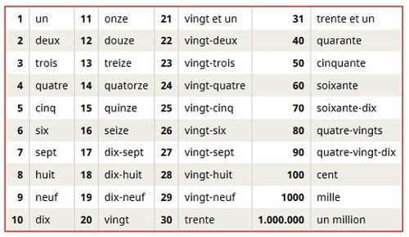

I. Starter
II. Comp. Texte 1
IX. Phonétique
X. Production
V. Voc : nombres
VII. Gr : présentatifs
III. Voc : obj quotidiens
IV. Gr : articles déf
VI. Comp. Texte 2
VIII. Gr: pluriel noms
Les nombres
Nombres de 1 à 10 000
ATTN : 81 = quatre-vingt et un ; 91 = quatre-vingt et onze
Notes:
loto

Slide 35
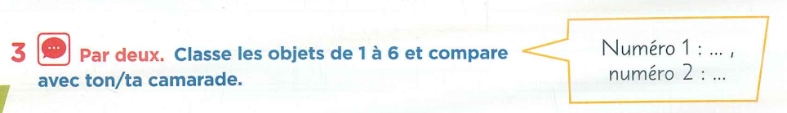

Pratique ton français !
I. Starter
II. Comp. Texte 1
IX. Phonétique
X. Production
V. Voc : nombres
VII. Gr : présentatifs
III. Voc : obj quotidiens
IV. Gr : articles déf
VI. Comp. Texte 2
VIII. Gr: pluriel noms

Slide 36
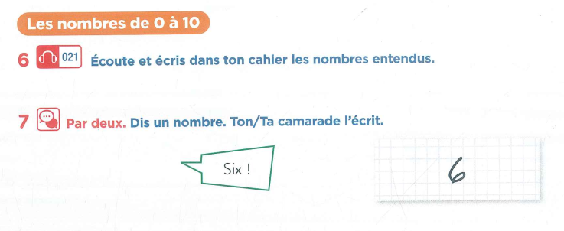
LE 6,7 p.18
I. Starter
II. Comp. Texte 1
IX. Phonétique
X. Production
V. Voc : nombres
VII. Gr : présentatifs
III. Voc : obj quotidiens
IV. Gr : articles déf
VI. Comp. Texte 2
VIII. Gr: pluriel noms

Slide 37
Online activity
Nombres de 1 à 20 https://create.kahoot.it/details/6359b0c5-ee39-4c48-9794-72c9679e66c5
I. Starter
II. Comp. Texte 1
IX. Phonétique
X. Production
V. Voc : nombres
VII. Gr : présentatifs
III. Voc : obj quotidiens
IV. Gr : articles déf
VI. Comp. Texte 2
VIII. Gr: pluriel noms

Slide 38
I. Starter
II. Comp. Texte 1
IX. Phonétique
X. Production
V. Voc : nombres
VII. Gr : présentatifs
III. Voc : obj quotidiens
IV. Gr : articles déf
VI. Comp. Texte 2
VIII. Gr: pluriel noms
Revenons au point de vocabulaire :
Les nombres jusqu’à 10
Quatre + trois = sept
Un + cinq = six
Six + quatre = dix
Huit + zéro = huit

Slide 39
Learning review
I. Starter
II. Comp. Texte 1
IX. Phonétique
X. Production
V. Voc : nombres
VII. Gr : présentatifs
III. Voc : obj quotidiens
IV. Gr : articles déf
VI. Comp. Texte 2
VIII. Gr: pluriel noms
Today, I have learned that …
Based on what we studied today, I want to know …

Slide 40
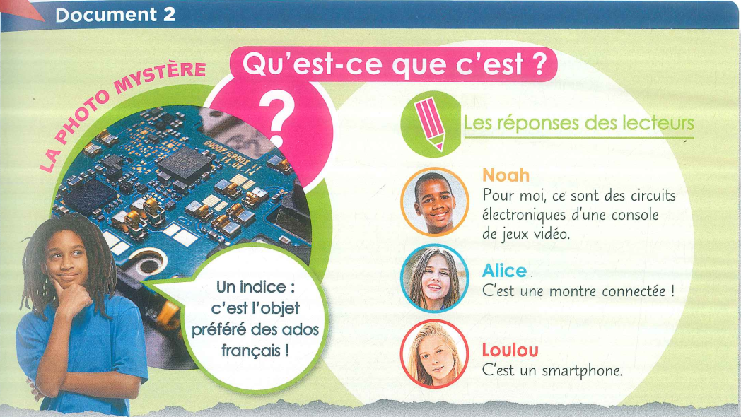
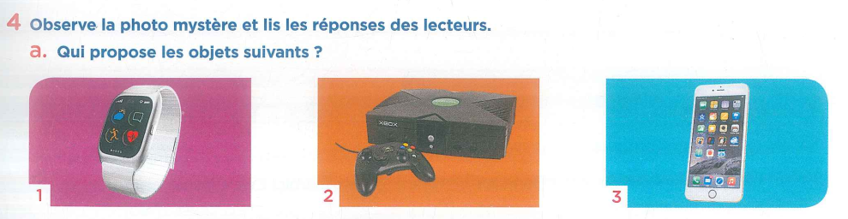
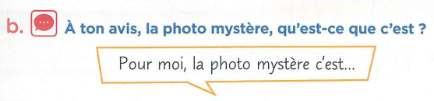
VI. Compréhension de texte 2
I. Starter
II. Comp. Texte 1
IX. Phonétique
X. Production
V. Voc : nombres
VII. Gr : présentatifs
III. Voc : obj quotidiens
IV. Gr : articles déf
VI. Comp. Texte 2
VIII. Gr: pluriel noms

Slide 41
Compréhension détaillée
I. Starter
II. Comp. Texte 1
IX. Phonétique
X. Production
V. Voc : nombres
VII. Gr : présentatifs
III. Voc : obj quotidiens
IV. Gr : articles déf
VI. Comp. Texte 2
VIII. Gr: pluriel noms
Présenter un objet
C’est un smartphone.
C’est une montre connectée !
Ce sont des circuits électroniques d’une console de jeux vidéo.

Slide 42
À la fin de la leçon…
Nommer et compter des objets
Grammaire
- Les articles définis
- Les présentatifs
Culture
- Les objets préférés des ados
Vocabulaire
- Nombres jusqu’à 10
- Objets quotidiens
What are the LO that we are going to study ?

Slide 43
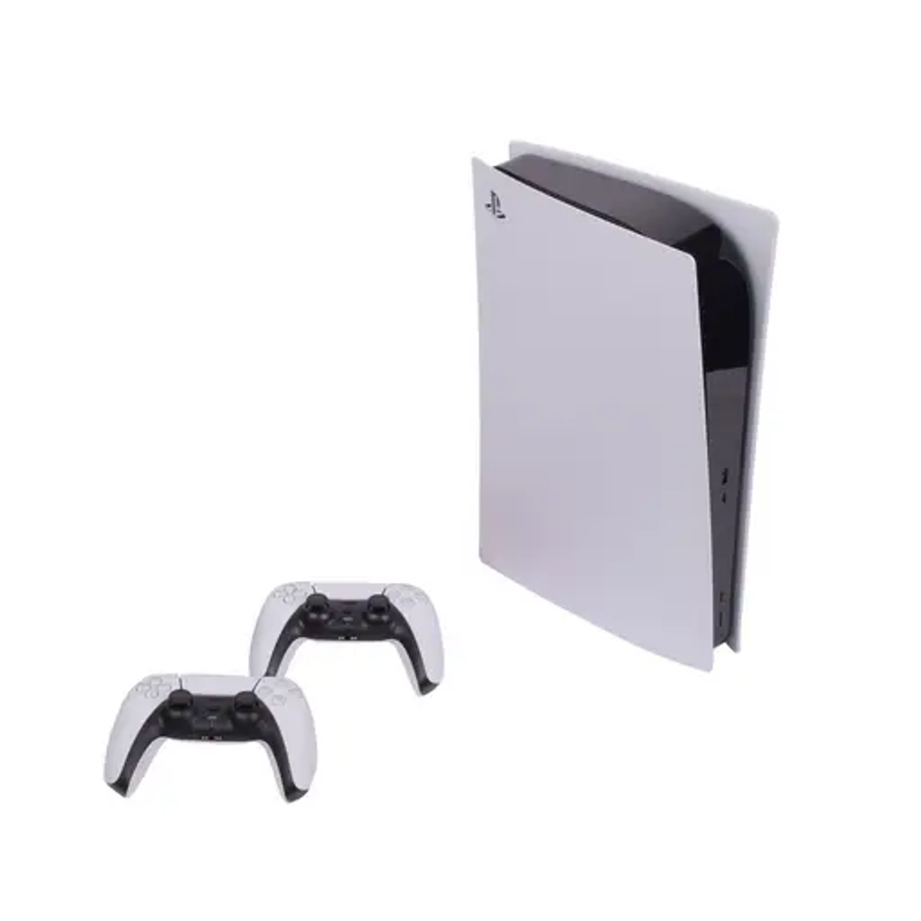
I. Starter
II. Comp. Texte 1
IX. Phonétique
X. Production
V. Voc : nombres
VII. Gr : présentatifs
III. Voc : obj quotidiens
IV. Gr : articles déf
VI. Comp. Texte 2
VIII. Gr: pluriel noms
Passons au point de grammaire :
Présenter un objet
Phong : Qu’est-ce que c’est ?
Bach : C’est une console de jeux, c’est la console de jeux PS5 !
Phong : Et à côté ?
Ce sont des manettes de jeux !

Slide 44

I. Starter
II. Comp. Texte 1
IX. Phonétique
X. Production
V. Voc : nombres
VII. Gr : présentatifs
III. Voc : obj quotidiens
IV. Gr : articles déf
VI. Comp. Texte 2
VIII. Gr: pluriel noms
Présenter une personne
Je vous présente des amis : un super copain et une super copine!
Voici Théo, avec sa casquette.
Avec des lunettes de star, c’est Léa !
Pour présenter quelqu’un : Je vous présente / Voici / C’est + Prénom

Slide 45

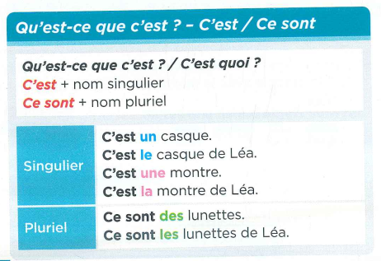
I. Starter
II. Comp. Texte 1
IX. Phonétique
X. Production
V. Voc : nombres
VII. Gr : présentatifs
III. Voc : obj quotidiens
IV. Gr : articles déf
VI. Comp. Texte 2
VIII. Gr: pluriel noms
VII. Grammaire : Les présentatifs
/kɛs-kø-sɛ/
Présenter un objet
C’est un smartphone.
C’est une montre connectée !
Ce sont des circuits électroniques d’une console de jeux vidéo.
Pour présenter un objet : C’est + un / une + nom singulier Ce sont + des + nom pluriel
Notes:
Ajouter une comparaison : c’est LE smartphone de Dang, c’est LA montre connectée de Nguyen, ce sont LES circuits de An.

Slide 46
I. Starter
II. Comp. Texte 1
IX. Phonétique
X. Production
V. Voc : nombres
VII. Gr : présentatifs
III. Voc : obj quotidiens
IV. Gr : articles déf
VI. Comp. Texte 2
VIII. Gr: pluriel noms
I. Starter
II. Comp. Texte 1
IX. Phonétique
X. Production
V. Voc : nombres
VII. Gr : présentatifs
III. Voc : obj quotidiens
IV. Gr : articles déf
VI. Comp. Texte 2
VIII. Gr: pluriel noms
VII. Grammaire : Les présentatifs
/kɛs-kø-sɛ/
Présenter un objet
C’est un smartphone.
C’est une montre connectée !
Ce sont des circuits électroniques d’une console de jeux vidéo.
Pour présenter un objet : C’est + un / une + nom singulier Ce sont + des + nom pluriel

Slide 47
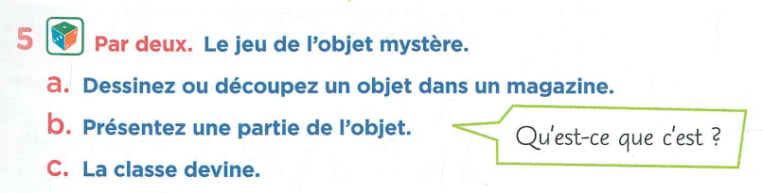
LE 5 p.15

Slide 48
Articles indéfinis (un, une, des)
I. Starter
II. Comp. Texte 1
IX. Phonétique
X. Production
V. Voc : nombres
VII. Gr : présentatifs
III. Voc : obj quotidiens
IV. Gr : articles déf
VI. Comp. Texte 2
VIII. Gr: pluriel noms
VIII. Grammaire : Le pluriel des noms
Présenter un objet
C’est un smartphone.
C’est une montre connectée !
Ce sont des circuits électroniques d’une console de jeux vidéo.
Articles définis
(le, la, l’, les)
 | Masculin | Féminin
Singulier | Un smartphone | Une montre
Pluriel | Des smartphones | Des montres
 | Masculin | Féminin
Singulier | Le smartphone | La montre
Pluriel | Les smartphones | Les montres

Slide 49
Articles indéfinis (un, une, des)
I. Starter
II. Comp. Texte 1
IX. Phonétique
X. Production
V. Voc : nombres
VII. Gr : présentatifs
III. Voc : obj quotidiens
IV. Gr : articles déf
VI. Comp. Texte 2
VIII. Gr: pluriel noms
VIII. Grammaire : Le pluriel des noms
Présenter un objet
C’est un smartphone.
C’est une montre connectée !
Ce sont des circuits électroniques d’une console de jeux vidéo.
Articles définis
(le, la, l’, les)
 | Masculin | Féminin
Singulier | Un smartphone | Une montre
Pluriel | Des smartphones | Des montres
 | Masculin | Féminin
Singulier | Le smartphone | La montre
Pluriel | Les smartphones | Les montres

Slide 50
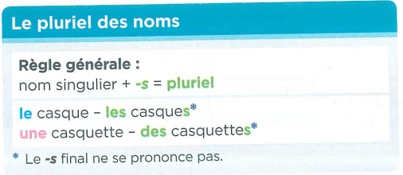
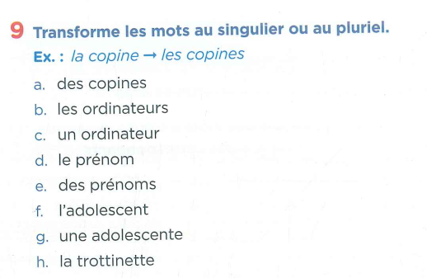
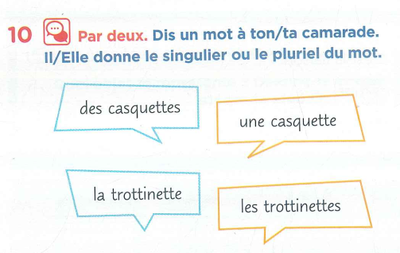
LE 9,10 p.20
I. Starter
II. Comp. Texte 1
IX. Phonétique
X. Production
V. Voc : nombres
VII. Gr : présentatifs
III. Voc : obj quotidiens
IV. Gr : articles déf
VI. Comp. Texte 2
VIII. Gr: pluriel noms

Slide 51
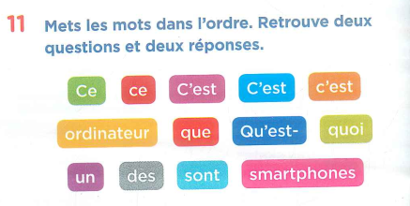
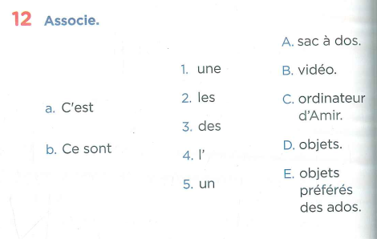
LE 11,12 p.20
I. Starter
II. Comp. Texte 1
IX. Phonétique
X. Production
V. Voc : nombres
VII. Gr : présentatifs
III. Voc : obj quotidiens
IV. Gr : articles déf
VI. Comp. Texte 2
VIII. Gr: pluriel noms

Slide 52
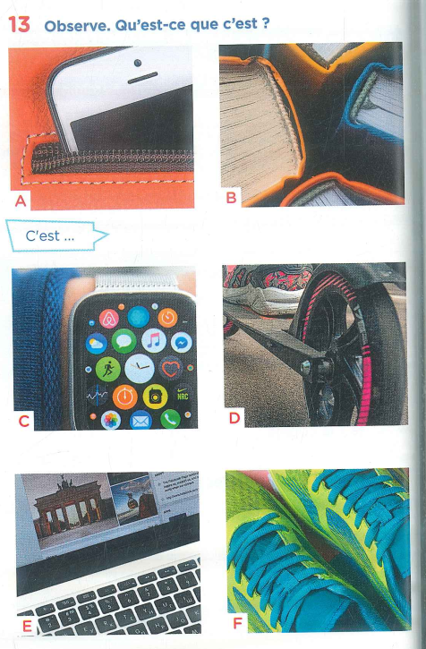
LE 13 p.20
I. Starter
II. Comp. Texte 1
IX. Phonétique
X. Production
V. Voc : nombres
VII. Gr : présentatifs
III. Voc : obj quotidiens
IV. Gr : articles déf
VI. Comp. Texte 2
VIII. Gr: pluriel noms

Slide 53
Online activity
I. Starter
II. Comp. Texte 1
IX. Phonétique
X. Production
V. Voc : nombres
VII. Gr : présentatifs
III. Voc : obj quotidiens
IV. Gr : articles déf
VI. Comp. Texte 2
VIII. Gr: pluriel noms

Slide 54
I. Starter
II. Comp. Texte 1
IX. Phonétique
X. Production
V. Voc : nombres
VII. Gr : présentatifs
III. Voc : obj quotidiens
IV. Gr : articles déf
VI. Comp. Texte 2
VIII. Gr: pluriel noms
Revenons au point de grammaire :
Présenter un objet
Phong : Qu’est-ce que c’est ?
Bach : C’est une console de jeux, c’est la console de jeux PS5 !
Phong : Et à côté ?
Ce sont des manettes de jeux !

Slide 55
Learning review
I. Starter
II. Comp. Texte 1
IX. Phonétique
X. Production
V. Voc : nombres
VII. Gr : présentatifs
III. Voc : obj quotidiens
IV. Gr : articles déf
VI. Comp. Texte 2
VIII. Gr: pluriel noms
Today, I have learned that …
Based on what we studied today, I want to know …

Slide 56
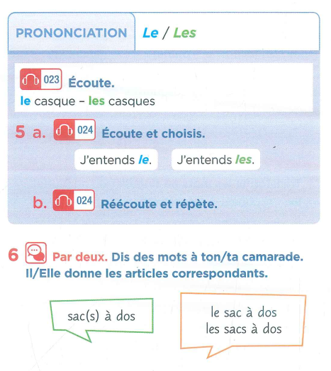
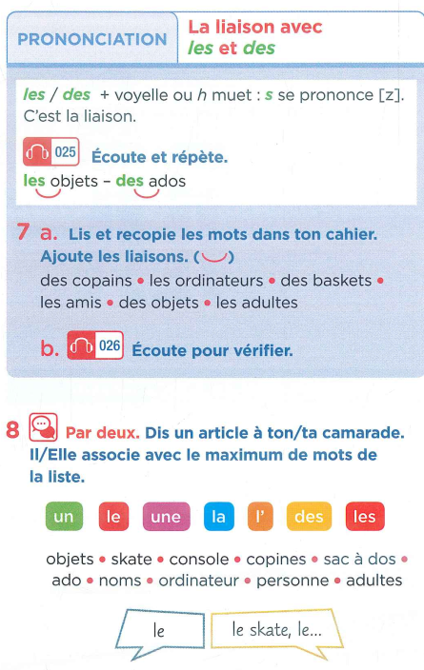

IX. Phonétique
I. Starter
II. Comp. Texte 1
IX. Phonétique
X. Production
V. Voc : nombres
VII. Gr : présentatifs
III. Voc : obj quotidiens
IV. Gr : articles déf
VI. Comp. Texte 2
VIII. Gr: pluriel noms

Slide 57



Practice your pronunciation !
I. Starter
II. Comp. Texte 1
IX. Phonétique
X. Production
V. Voc : nombres
VII. Gr : présentatifs
III. Voc : obj quotidiens
IV. Gr : articles déf
VI. Comp. Texte 2
VIII. Gr: pluriel noms
Click here : https://ttsfree.com/speech-to-text
Set the spoken language in French
Click on the mic
Practice ☺
Listen again if you need

Slide 58

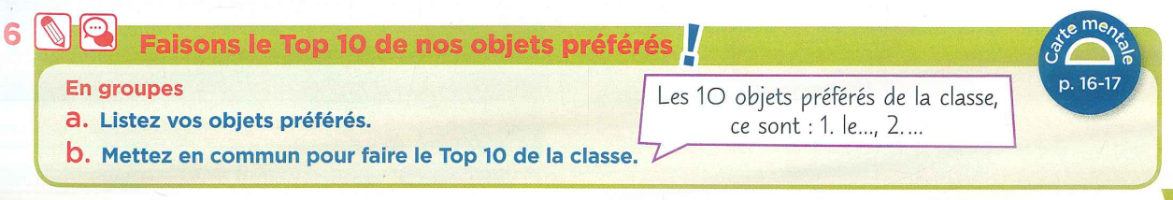

X. Production
I. Starter
II. Comp. Texte 1
IX. Phonétique
X. Production
V. Voc : nombres
VII. Gr : présentatifs
III. Voc : obj quotidiens
IV. Gr : articles déf
VI. Comp. Texte 2
VIII. Gr: pluriel noms
15mn
Exemple:
Les 5 objets préférés de mon groupe sont :
1) …
2) …
3) …
STEPS:
Identify noun gender
Memorise until 5 objects by heart
Present an object
Critères de réussite:
Step 1,
Steps 1,2,
Steps 1,2,3,
Prolongement:
NEED HELP?
Check the vocabulary in textbook/lesson
Ask at least two classmates before Mr Mak
Objectif d’apprentissage : Je peux faire le top 10 de mes objets préférés.
Notes:
More able students do 4 to 8 + extension task
Peer assessment

Slide 59
Learning outcomes
ALL students MUST be able to count until 10.
MOST students SHOULD be able to do name and count objects.
SOME students COULD be able to do as above and tell where they come from.
Notes:
ALL = isoler un objectif (gramm/lexical); MOST = obj de la leçon; SOME = objectif de la prochaine leçon

Slide 60
Activités en ligne
Les présentations/salutations
https://create.kahoot.it/details/9b2cf744-51d7-472d-875a-eff993240fb1
Présentations et salutations!!!
https://create.kahoot.it/details/9924be5c-2028-4218-8b71-4f967fbedd68

Slide 61
Portfolio

Slide 62
How well have you performed with the Learning Objectives?
Write next to each objective, whether you are
Beginning? Developing? Mastering ?
Identifying noun gender. Beginning? Developing? Mastering ?
Counting until 10. Beginning? Developing? Mastering ?
Presenting an object. Beginning? Developing? Mastering ?

Slide 63
Learning review
Choose at least one outcome from the options and write it down in your notebook.
Today, I have learned that …
The three things I learned today are ...
I can now …
The most important thing I have learned today is …
My question based on today’s lesson is ...
I have done well in ... because …
Based on what we studied today, I want to know …
I can improve my work by …
Today’s learning connects to what I already know ...

Slide 64

Plenary and self reflection
Click here

Slide 65



Slide 66
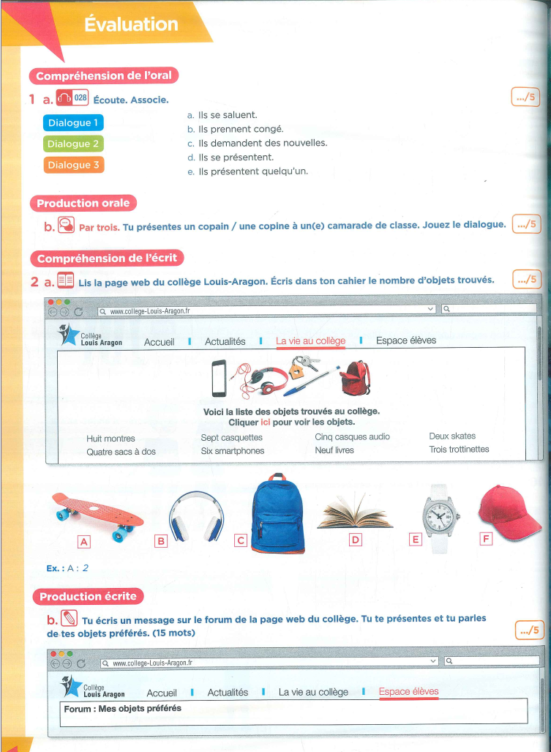
Fichier de révision

